Slide 1



2017HYAP01
第一次迭代汇报
汇报人：毛文月
小组成员： 章博文 金千千 李泽雨 罗溥晗 莫会民 杨佳乐

Slide 2

1
迭代计划
目录
CONTENTS
2
实现成果
3
问题与解决方案

Slide 3
迭代计划
01

Slide 4
实现内容
智能：
与AI进行交互
智能扑克游戏平台，主要业务为德州扑克
应用背景
用户特征
全年龄、全地区
碎片时间多
追求竞技性
德州扑克：可多人参与的牌类游戏
棋牌游戏平台：各种丰富的地方游戏、严谨比赛赛制、互动便捷的好友系统、任务系统、道具系统、运营数据分析系统等功能模块

Slide 5
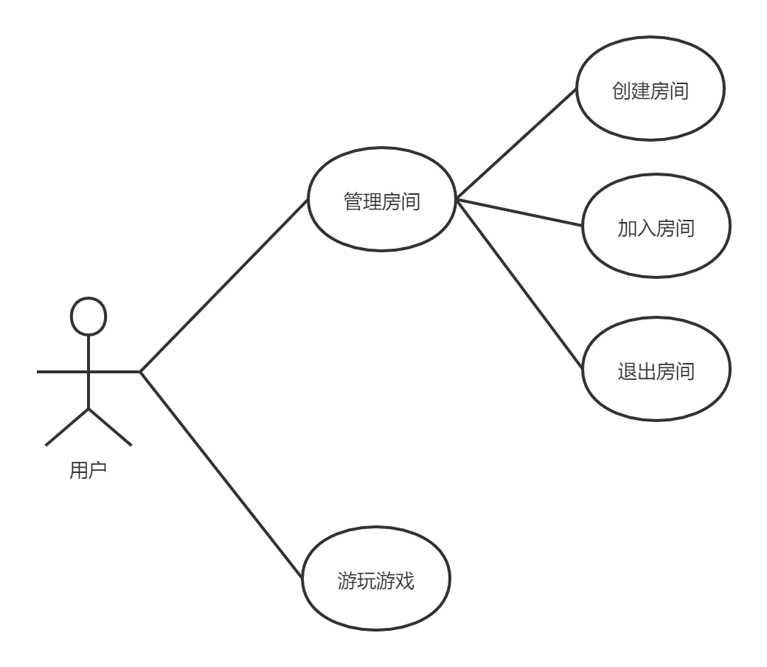
迭代计划
第一次迭代计划实现用例
用户进入界面
选择创建一个单机的的德州扑克游戏
进入德州扑克游戏界面
游玩游戏
退出游戏

Slide 6
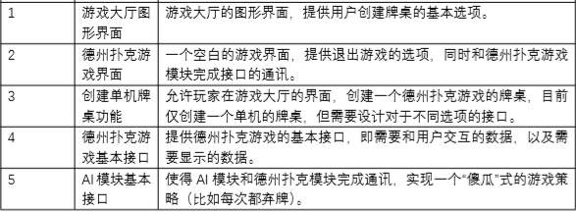
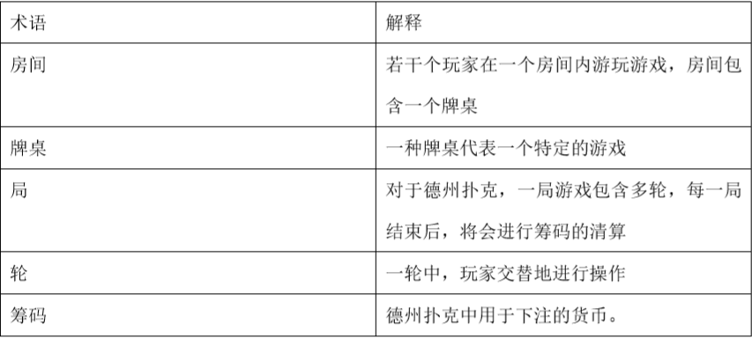
迭代计划

Slide 7
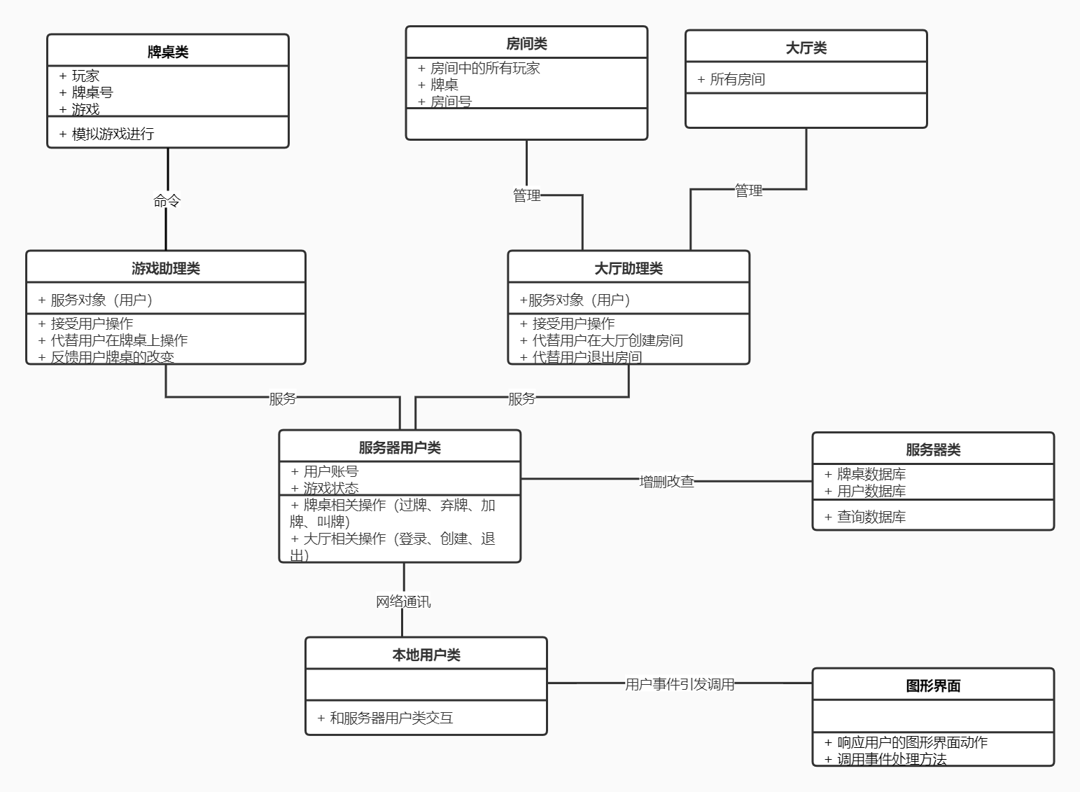
迭代计划

Slide 8
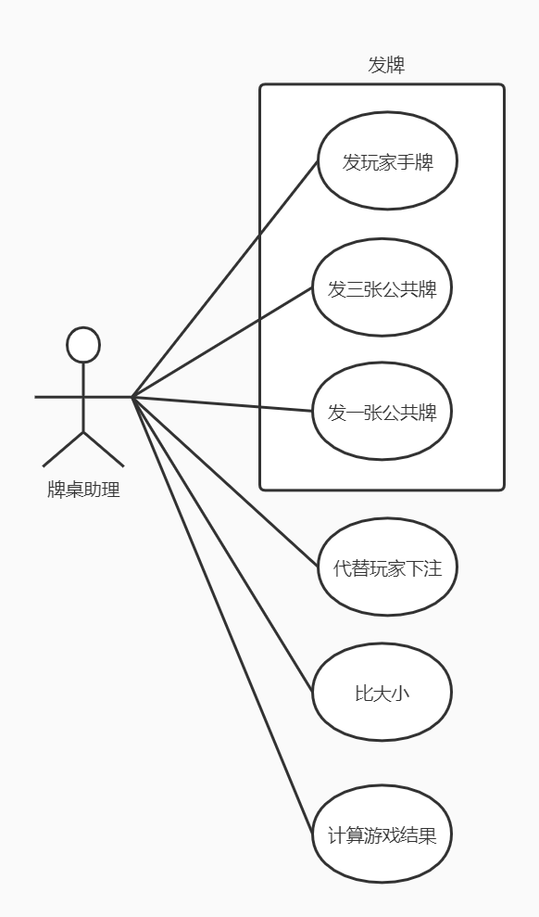

迭代计划
德州扑克游戏方式
玩家每人发两张底牌，桌面依次发 5 张公共牌，玩家用自己的两张底牌和 5 张公共牌自由组合，按大小决定胜负

Slide 9
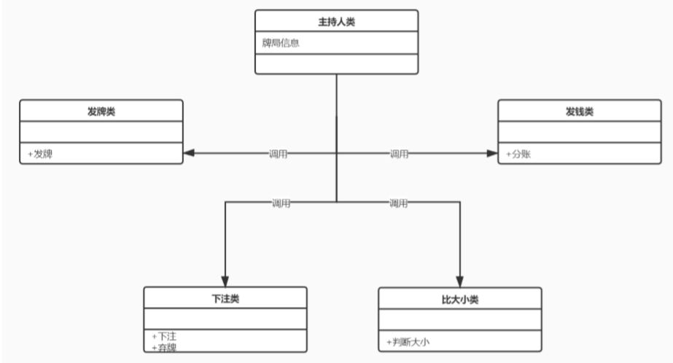
迭代计划

Slide 10
实现成果
02

Slide 11
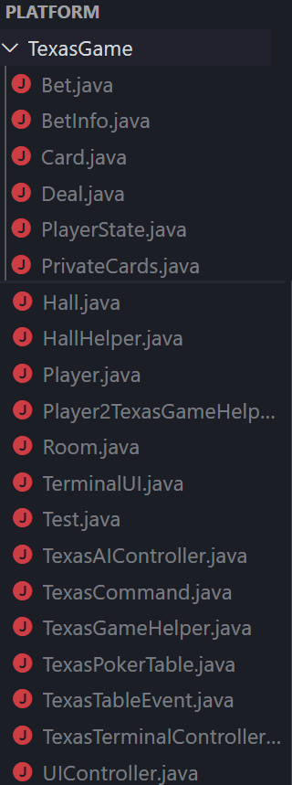
实现成果
分组方式
平台逻辑类：3人
游戏逻辑类：3人
图形界面类：1人

Slide 12
实现成果
交互方式
命令行交互
实现功能
创建牌桌、进行游戏
AI玩家
傻瓜式弃牌

Slide 13
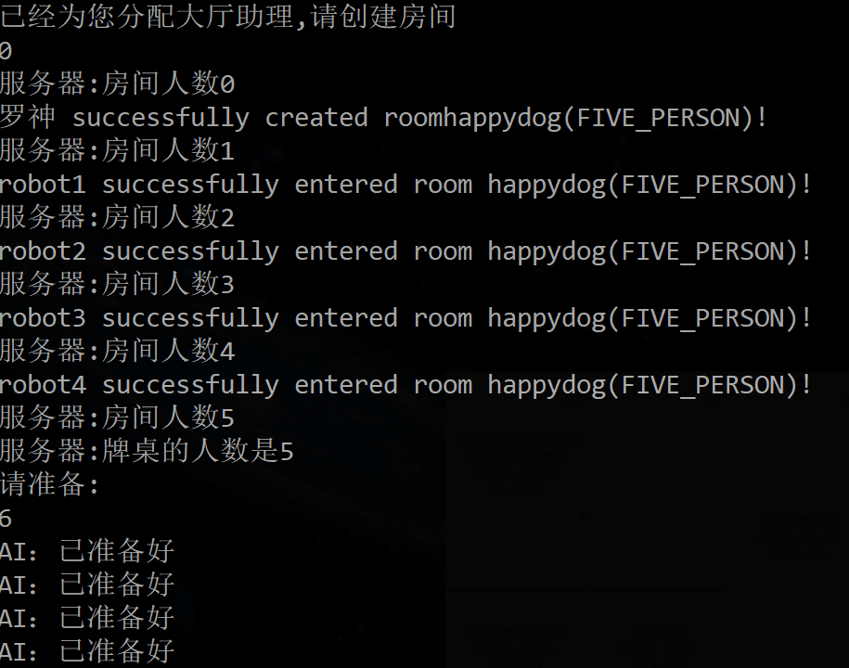
实现成果
玩家以“罗神”的身份进入游戏
默认创建5人牌桌
除玩家本人外其他人都是AI玩家
图形界面暂不接入

Slide 14
实现成果
平台逻辑
图形界面
完成牌桌管理功能的接口
图形界面抽象稿，未接入接口
01
02
03
04
05
游戏逻辑
联机/单机
AI策略
完成发牌和下注的功能
当前实现单机功能
傻瓜式操作，只弃牌

Slide 15
问题与解决方案
03

Slide 16
问题与解决方案
对于德州扑克规则不是完全理解
不在学校沟通交流较难
各个类之间的接口定义不同
对于接口定义理解不同
整合每个小组的代码时逻辑上有误

Slide 17
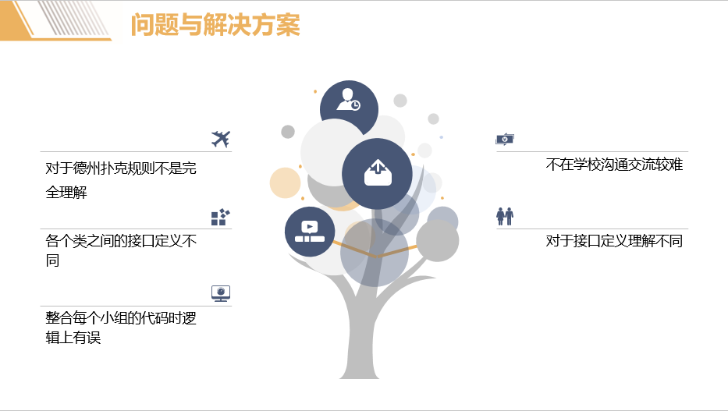
问题与解决方案
下载德州扑克了解试玩
写文档确认接口定义和方式，及时线上联系
用不同的测试用例检测问题
根据小组章程，定时定期线上开会
加急会议

Slide 18
问题与解决方案
游戏逻辑
平台逻辑
图形界面
效果
总体效果良好
迭代计划几乎完成

Slide 19
下一轮迭代
AI策略
联机/单机
设计出与不同游戏难度向对应的模型
平台逻辑
图形界面和平台逻辑的连结
完成牌桌管理功能
定义用户管理功能的类
建立数据库
游戏逻辑
图形界面
完成牌型大小判断的功能
图形界面实体化

Slide 20
THANKS

